Slide 1
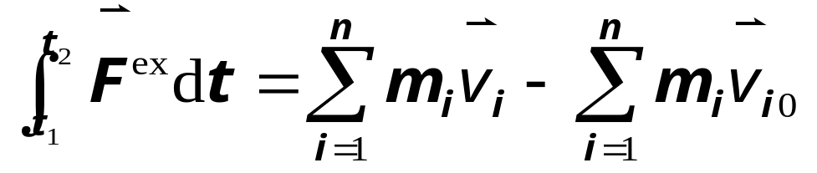
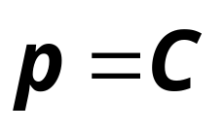
一 质点的角动量定理和角动量守恒定律
对于质点，我们讨论了力对时间的积累，得到了质点及
质点系的动量定理和动量守恒定律。
受力矩作用的质点或刚体，力矩对时间的积累，会产生哪些新的物理量？会得出什么结果？

Slide 2




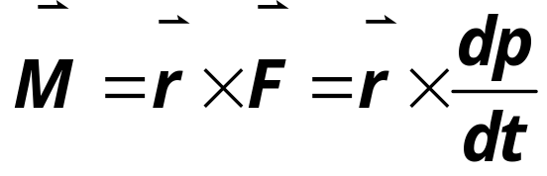
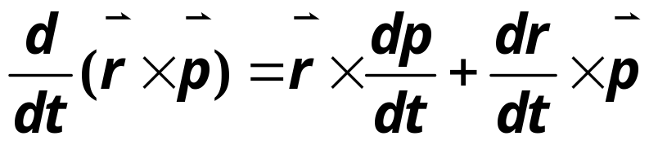
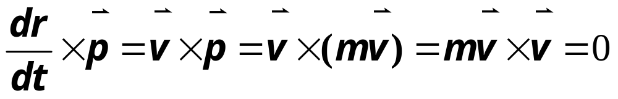
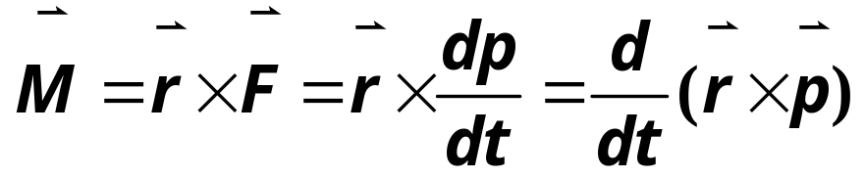
1 质点的角动量定理
如右图所示，质量为m的质点在
力 的作用下绕定轴转动
o
θ
该力对参考点o的力矩为
（1）
考虑到
而且
所以式（1）写成
（2）

Slide 3
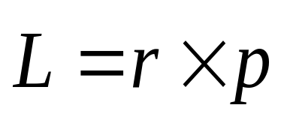

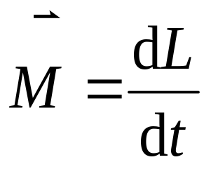

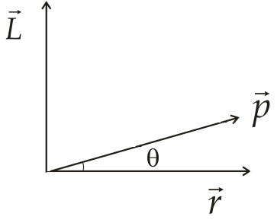
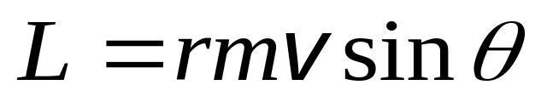
式（2)中，令
为质点的角动量
则式（2）可写成
（3）
o
θ
式(3)表明质点受到的合力矩等于质点的
角动量对时间的一阶导数。是转动定律的另外一种形式。
式（3）中定义的角动量大小为
角动量的方向满足右手螺旋关系。

Slide 4



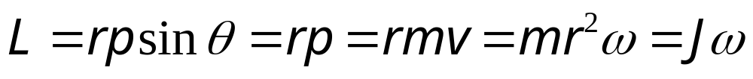


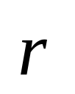
例1 质点以角速度 ω 作半径为 r 的圆运动，相对圆心的角动量为

Slide 5


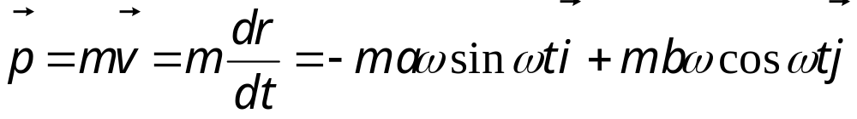
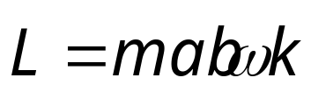

例题2一质量为m的质点沿着一条曲线运动,其位置矢量在空间直角坐标系中的表达式为 ， 其中 皆为常数,则次质点对原点的角动量大小L=________;

Slide 6

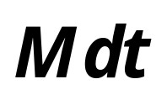
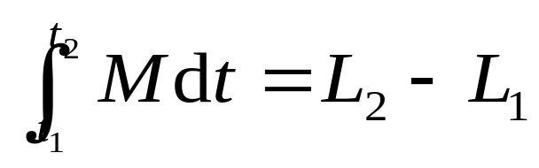
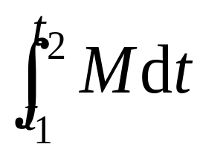
对式（3）分离变量可得
（4）
式（4）中，定义
为冲量矩
将式（4）两边同时积分，有
（5）
(5)式称为质点的角动量定理
式(5)左边
为冲量矩

Slide 7
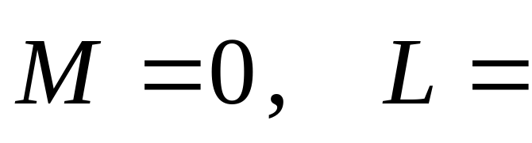
质点的角动量定理：对同一参考点 O ，质点所受的冲量矩等于质点角动量的增量.式（4）和式（5）分别为质点角动量定理的微分形式和积分形式。
2 质点的角动量守恒定律
恒矢量
质点所受对参考点 O 的合力矩为零时，质点对该参考点 O 的角动量为一恒矢量.

Slide 8

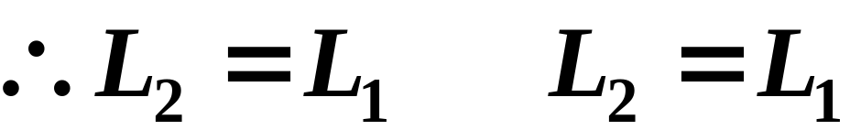

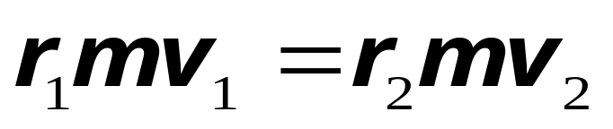
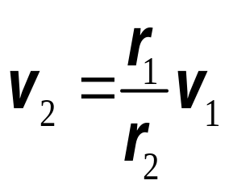
例3、在光滑的水平桌面上有一小孔0，一细绳穿过小孔，其一端系一小球放在桌面上，另一端用手拉绳，开始时小球绕孔运动，速率为 v₁ ，半径为 r₁ ，当半径变为 r₂ 时求小球的速率 v₂
f_{拉}
解：小球受力： f _{拉}
因f _{拉}为有心力

Slide 9
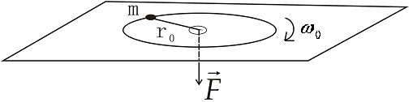
思考题1 如图所示，一质量为m的小球由一绳索系着，以角速度ω₀在无摩擦的水平面上作半径为r₀的圆周运动，如果在绳的另一端作用一竖直向下的拉力,小球则作半径为r₀/2的圆周运动，试求：
(1)小球新的角速度。
(2)拉力所作的功。

Slide 10
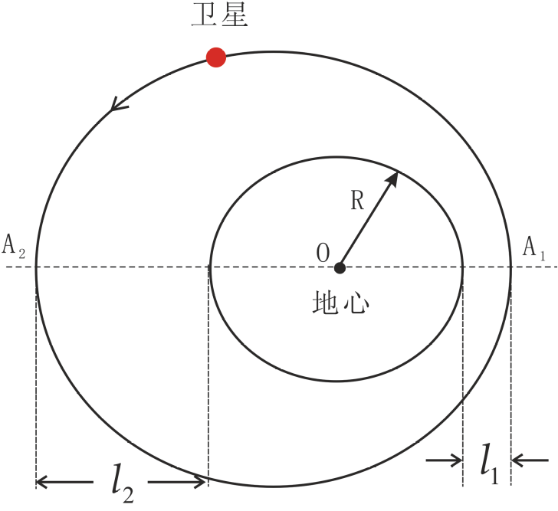

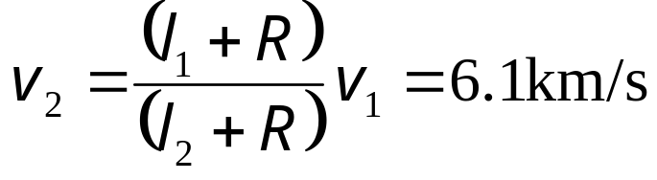
例题4我国第一颗人造卫星沿椭圆轨道运动，地球的中心O为该椭圆的一个焦点。已知地球半径R = 6378 km，卫星与地面的最近距离l₁ = 439 km，与地面的最远距离l₂ = 2348 km。若卫星在近地点A₁的速度v₁ = 8.1 km/s，则卫星在远地点A₂的速度v₂ = 。
解 卫星受到的力矩为零，所以卫星的角动量守恒。即卫星在A₁和A₂两点的角动量相等。

Slide 11
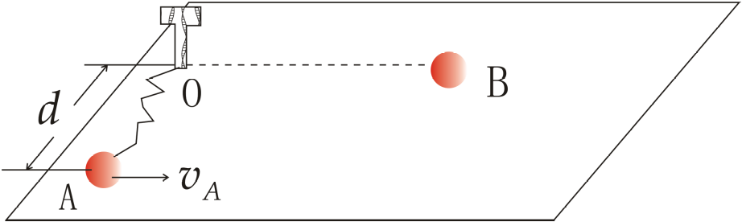
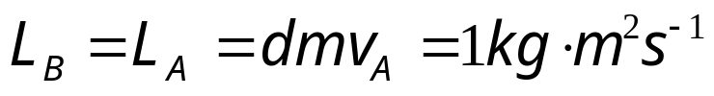
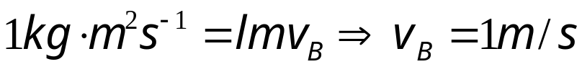
思考题2在光滑的水平面上，一根长l=2m的绳子，一端固定于O点，另一端系一质量m=0.5kg的物体，开始时，物体位于位置A，OA间距离d=0.5m，绳子处于松弛状态。现在使物体以初速度v_{A}=4m/s垂直于OA向右滑动，如图所示，设以后的运动中物体到达位置B，此时物体速度的方向与绳垂直。则此物体对O点角动量大小L_{B}=__________,物体速度大小v_{B}=________.
解 物体受到力矩为零
角动量守恒。

Slide 12





思考题3如图所示，在水平光滑桌面上有一倔强系数为k的轻弹簧，其一端固定在O点，另一端系一质量为m的物块，最初物块静止，弹簧呈自然长度l₀，今给物块一个垂直于弹簧的轴线的初速度 ，求：当弹簧长为l时，物块的速度的大小与

Slide 13


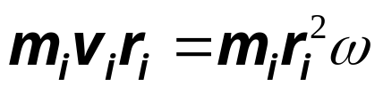


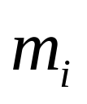
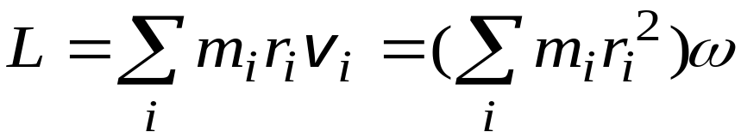

二 刚体定轴转动的角动量定理和角动量守恒定律
1 刚体定轴转动的角动量
如图，质点m_{i}对oz轴的角动量为
整个刚体对oz轴的角动量可以
写为：
O
简写为：

Slide 14
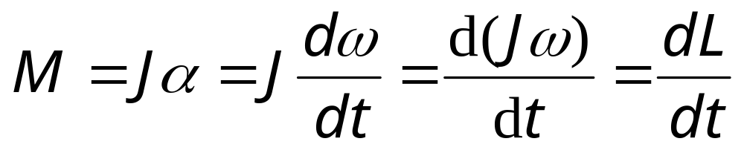
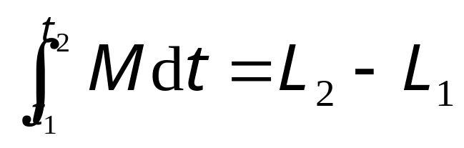
2 刚体定轴转动的角动量定理
分离变量并积分得
上式称为定轴转动刚体的角动量定理。

Slide 15
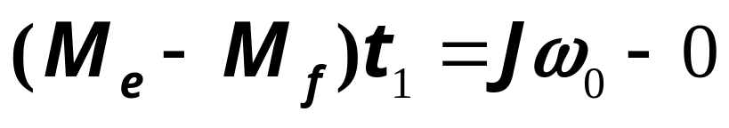
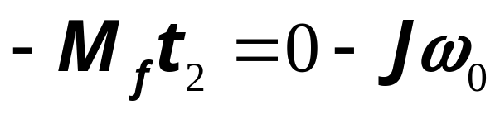
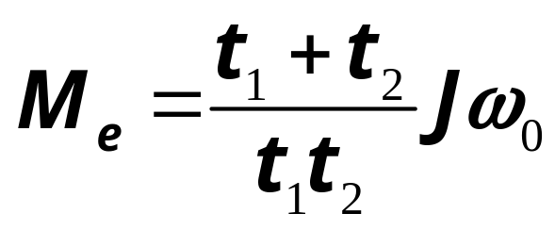
例5、一电风扇在开启电源后，经时间t₁达到了额定的转
速，此时相应的角速度为ω₀，当再关闭电源后，经时间
T₂风扇停止转动。已知风扇转子的转动惯量为J，并假定
摩擦力矩和电机的电磁力矩均为常量，试根据已知量推
算电机的电磁力矩。
解： 设电磁力矩为M_{e}，摩擦力矩为M_{f}，再取M_{e}的方向为
正方向，则有角动量定理有
（1）
（2）
由式（1）和式（2）联立，解出

Slide 16
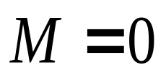
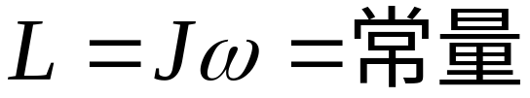


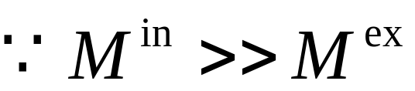

3 刚体定轴转动的角动量守恒定律
若
，则
讨论
守 恒条件
若 不变， 不变；若 变， 也变，但 不变.
内力矩不改变系统的角动量.
在冲击等问题中
常量
角动量守恒定律是自然界的一个基本定律.

Slide 17
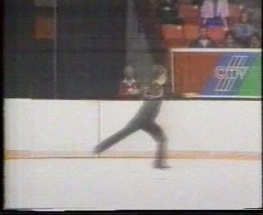
4 角动量守恒定律在体育运动的中运用
花样滑冰
跳水运动员跳水
自然界中存在多种守恒定律
动量守恒定律
能量守恒定律
角动量守恒定律
电荷守恒定律
质量守恒定律
宇称守恒定律等

Slide 18
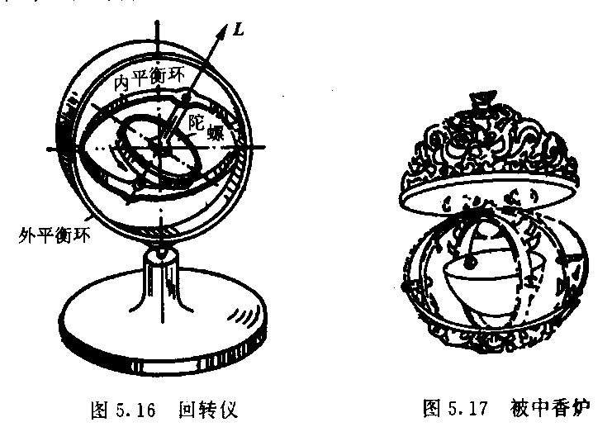
5 角动量守恒定律在技术中的应用
据《西京杂记》记载
被中香炉为西汉丁缓制造
环转四周 炉体常平
惯性导航仪（陀螺）
被 中 香 炉

Slide 19
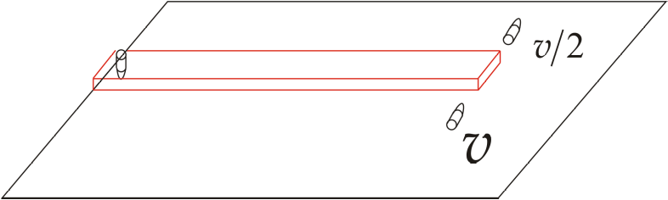




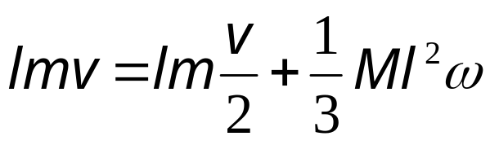
例7一静止的均匀细棒，长为l,质量为M，可绕通过棒的
端点且垂直于棒长的光滑轴O在水平面内转动。一质量为m，速率为v的子弹在水平面内恰与棒垂直方向射入棒的自由端。设击穿后子弹的速率减为v/2，则此棒的角速度为
解 子弹和杆子组成的系统，合外力矩等于零。系统角动量守恒。

Slide 20
例题8 一个物体正在绕固定光滑轴自由转动。下列说法正确的是：
（A）它受热膨胀或遇冷收缩时，角速度不变。
（B）受热时角速度变大，遇冷时角速度变小。
（C）受热时角速度变小，遇冷时角速度变大。
（D）它受热膨胀或遇冷收缩时，角速度均变大。
解：自由转动，合外力矩为零，系统角动量守恒。
膨胀系统转动惯量变大，角速度变小。
收缩系统转动惯量变小，角速度变大。

Slide 21







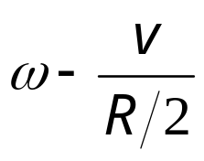


例题9在半径为R的具有光滑竖直固定中心的水平圆盘上，有一人静止站立在距离转轴为R/2处，人的质量是盘质量的1/10。开始时盘载人相对地面以角速度 匀速运动，如果此人垂直圆盘半径相对与盘以速率v沿与盘相反方向作圆周运动，如图所示。(已知盘对中心轴的转动惯量为MR²/2)求：
(1)圆盘对地的角速度。
(2)欲使圆盘对地静止，人沿着R/2圆周对盘的速度 的大
小和方向？
解 设人的质量为m，则圆盘的质量为10m
设圆盘对地的角速度为
人对地的角速度为
盘的转动惯量为J_{盘}，人的转动惯量为J_{人}

Slide 22

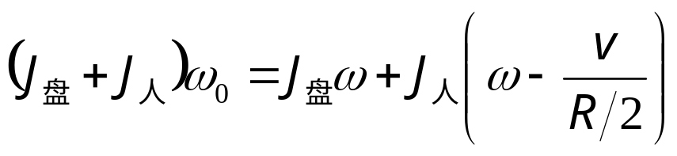
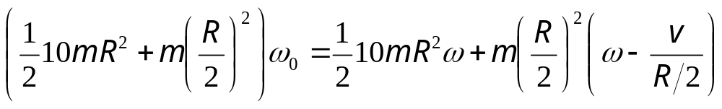
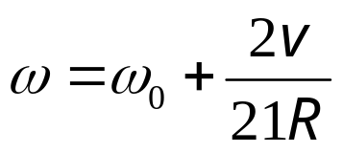
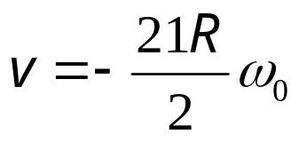
初角动量=末角动量。
解得
(2)欲使盘静止，即ω=0
可求得人在盘上行驶的速度为
式中负号表示人行走的方向与图中的方向相反。

Slide 23
思考题4 质量为M=0.03kg,长为l=0.2m的均匀细棒，在一水平面内绕通过棒中心并与棒垂直的光滑的固定轴自由转动。细棒上套有两个可沿棒滑动的小物体，每个质量都为M=0.02kg。开始时，两小物体分别都固定在棒中心两侧且距离棒中心各为r=0.05m，此系统以n₀=15rev/min的转速转动。若将小物体松开，设它们在滑动过程中受到的阻力正比于它们相对与棒的速度。(已知棒对中心轴的转动惯量为Ml²/12)求：
(1)当两小物体到达棒端时，系统的角速度是多少？
(2)当两小物体飞离棒端，棒的角速度是多少？

